Slide 1
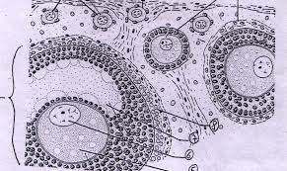
MODULE EMBRYOLOGIE GENERALE
OVOGENESE
PR HANNACHI-HECINI A

Slide 2
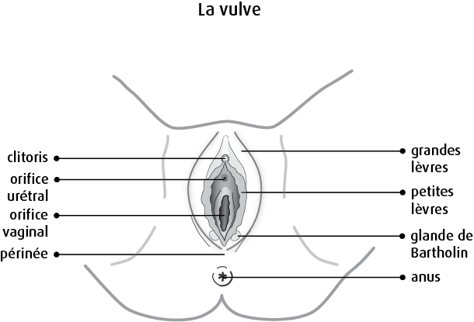
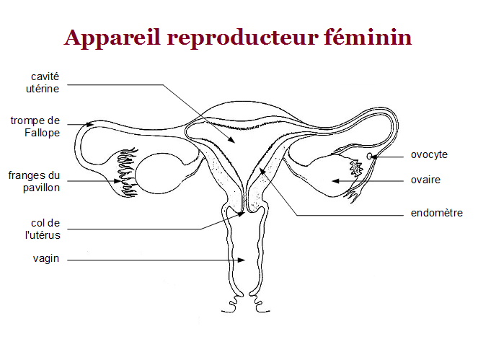
Rappels sur l’appareil genital feminin
Organes génitaux externes
La partie externe : la vulve
Grandes lèvres
Petites lèvres
Hymen
Clitoris
Glandes de Bartholin
Organes génitaux internes
-Trompes de Fallope
Utérus
Ovaires
Vagin

Slide 3
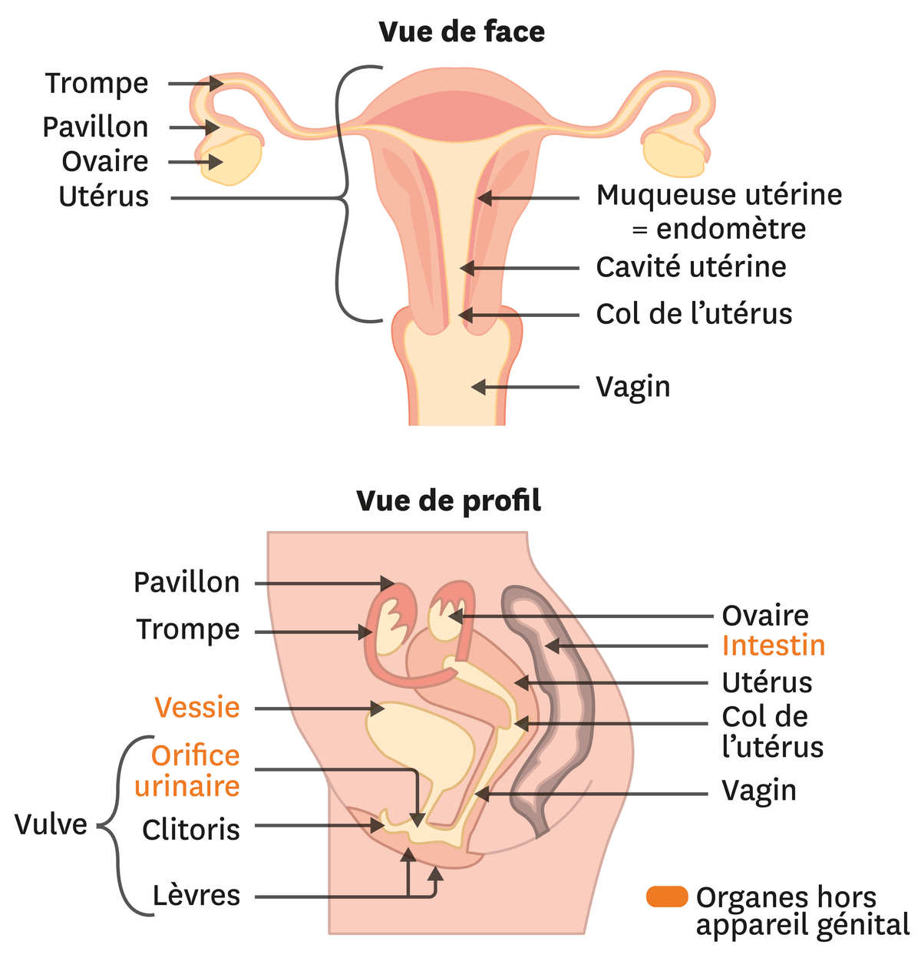
Appareil reproducteur féminin

Slide 4
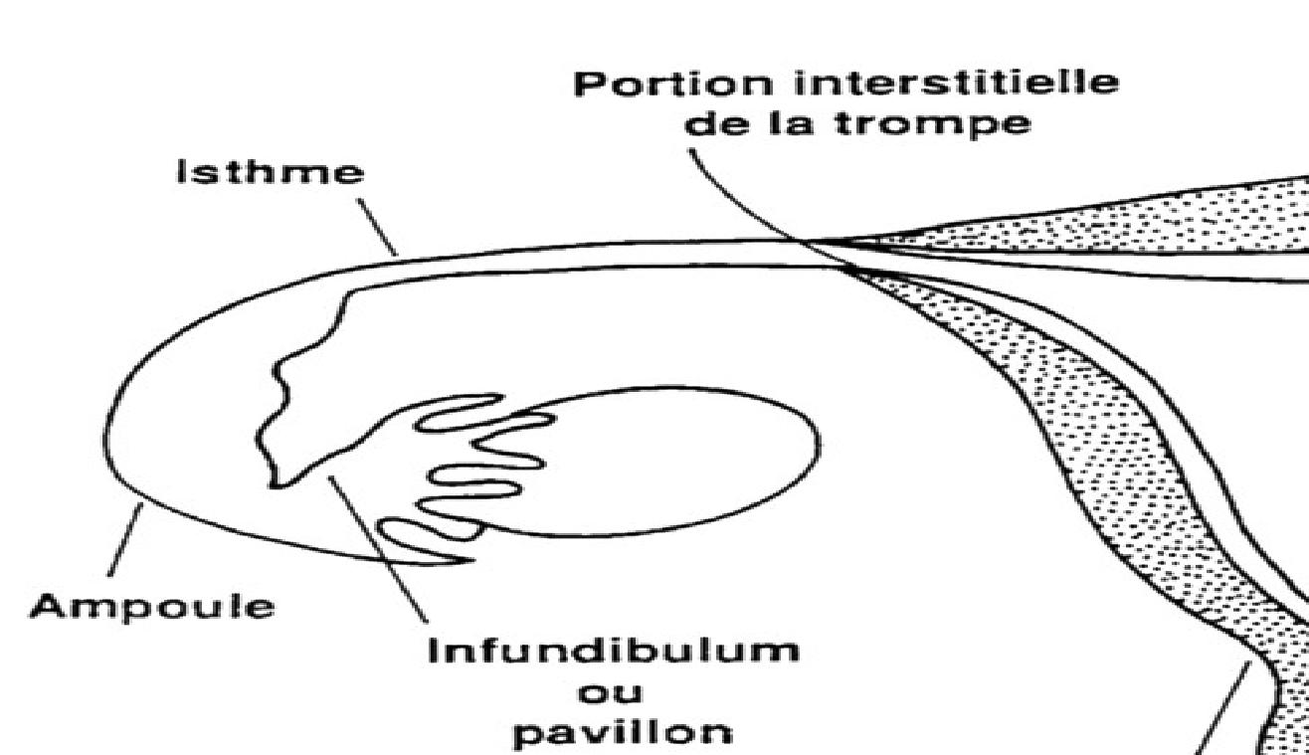
Trompes de Fallope
• Pavillon
• Ampoule
• Isthme
• Portion interstitielle

Slide 5
Définition
C’est la formation des gamètes dans le sexe féminin.
Elle se déroule dans les ovaires et permet la formation des gamètes féminins, les ovocytes, à partir des cellules souches de la lignée germinale ou ovogonies.

Slide 6
Utérus
- Cavité utérine
Paroi utérine
Col utérin
Vagin
- Muqueuse
- Musculeuse
- Adventice
Paroi utérine comporte 3 tuniques:
- Muqueuse (endomètre).
- Musculeuse (myomètre).
- Séreuse

Slide 7
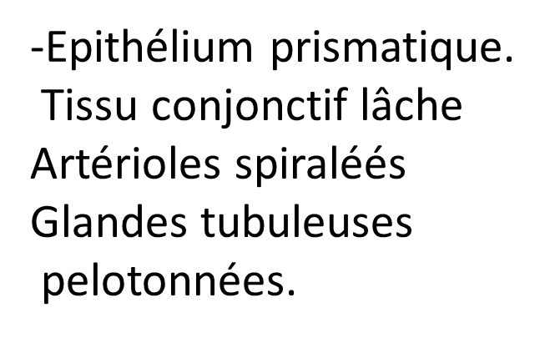
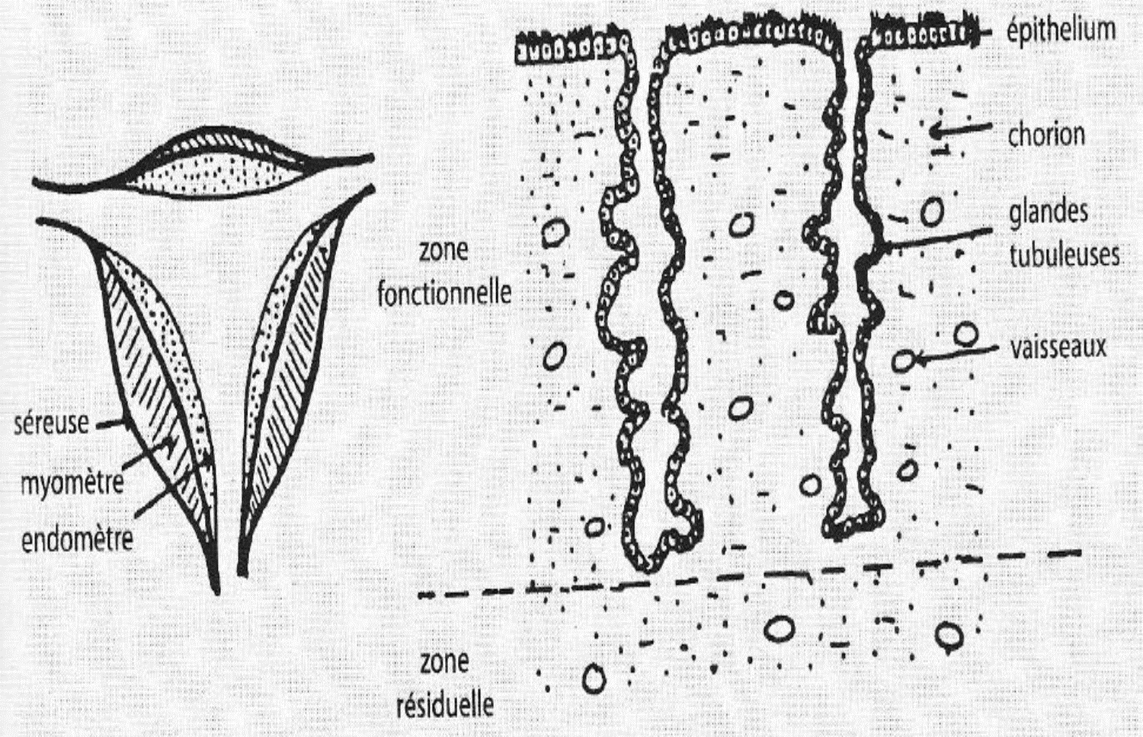

Endomètre
Couche fonctionnelle
Couche basale

Slide 8
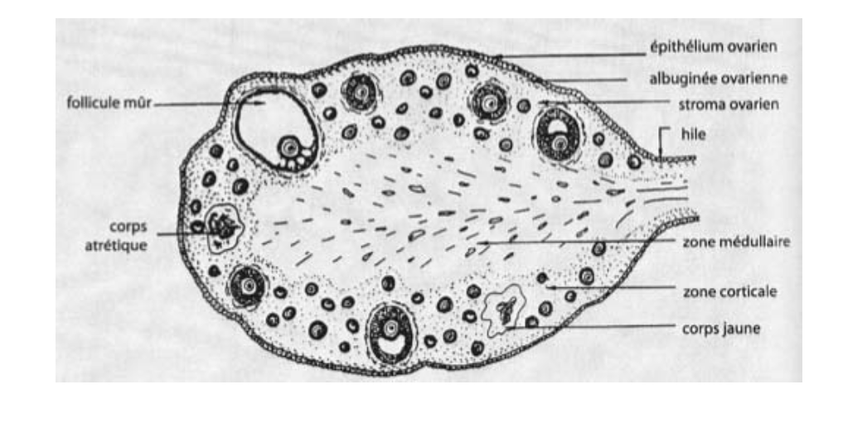
Ovaires
• Albuginée ovarienne
• Epithélium ovarien, cubique
• Région corticale = follicules ovariens
• Région médullaire conjonctive et fibreuse, vascularisée
Structure de l’ovaire

Slide 9
Ovogenese + folliculogenese
A Phases de l’ovogenèse
Phase de multiplication
Ovogonies Ovogonies
2n chr 2n chr
Ovogonies Ovocytes i
Phase d’accroissement
Ovocytes i Auxocytes
2n chr 2n chr
Durant la vie intra-uterine

Slide 10
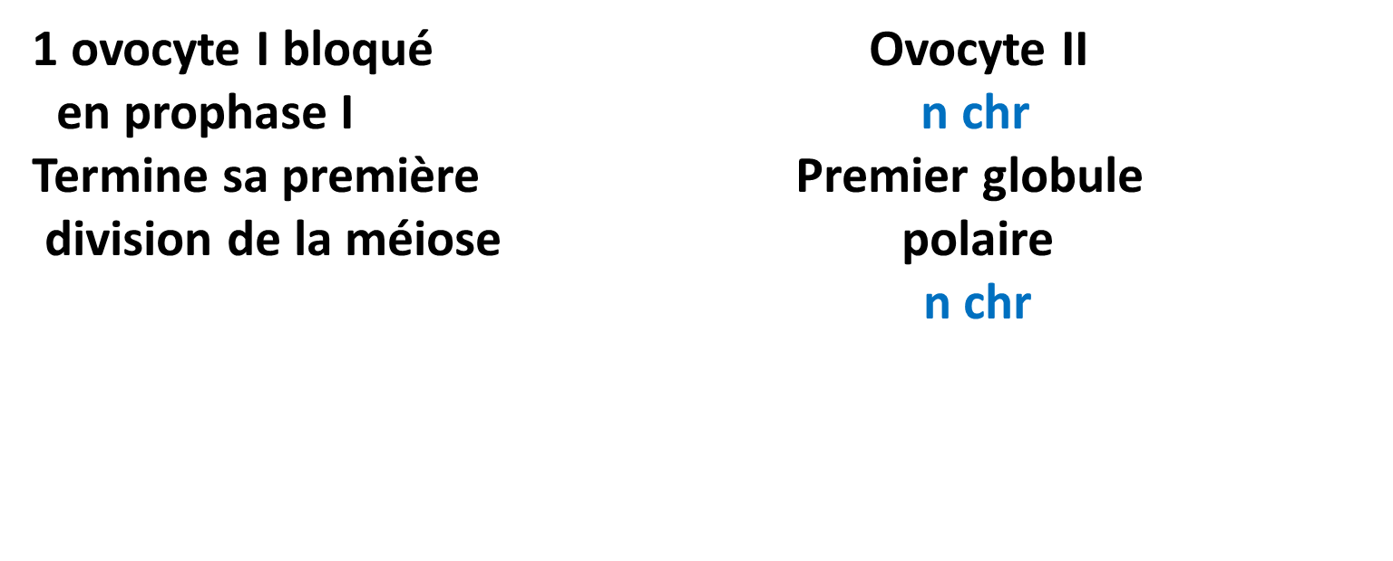
Phase de maturation
Ovocyte I Ovocyte I bloqué en prophase I
2n chr Première division méiose
Mitose réductionnelle
Jusqu’à la puberté
Chaque cycle (chaque mois)

Slide 11

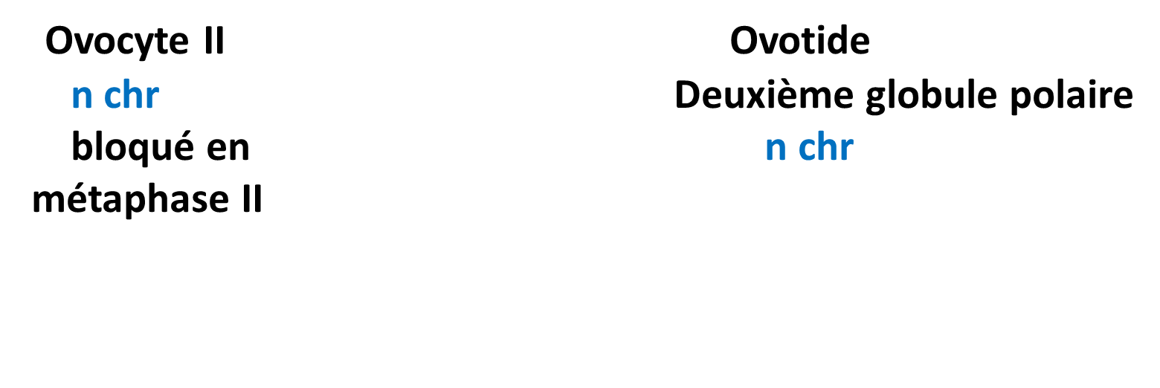



Ovocyte II Ovocyte II
bloqué en
métaphase II
Deuxième division
de la méiose
Mitose équationnelle

Slide 12
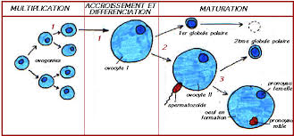

Slide 13
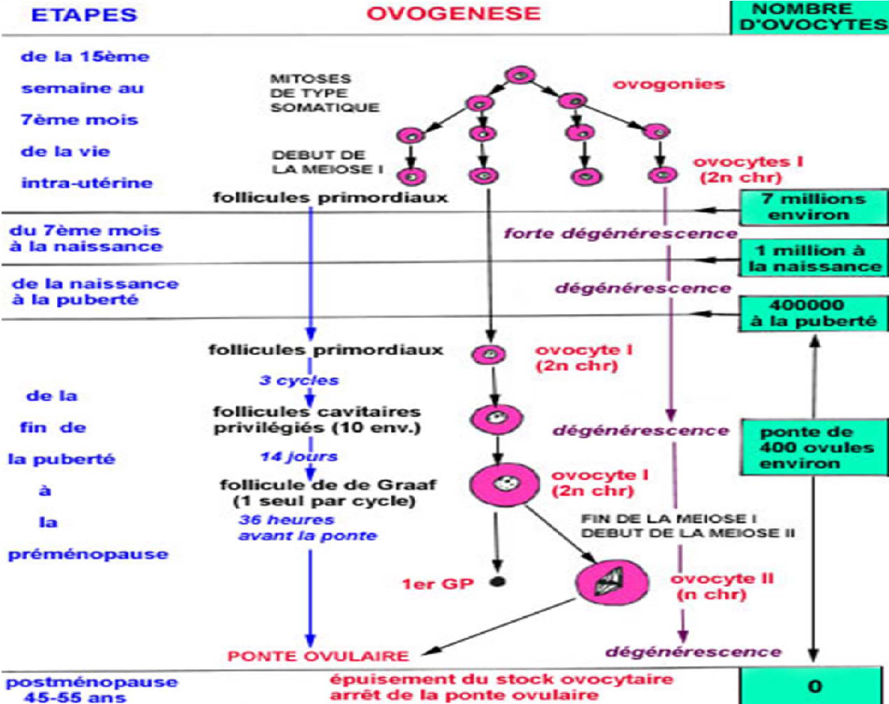
Schéma de l’ovogénèse

Slide 14
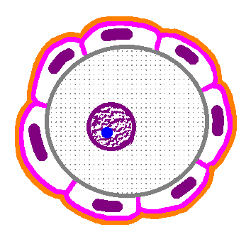
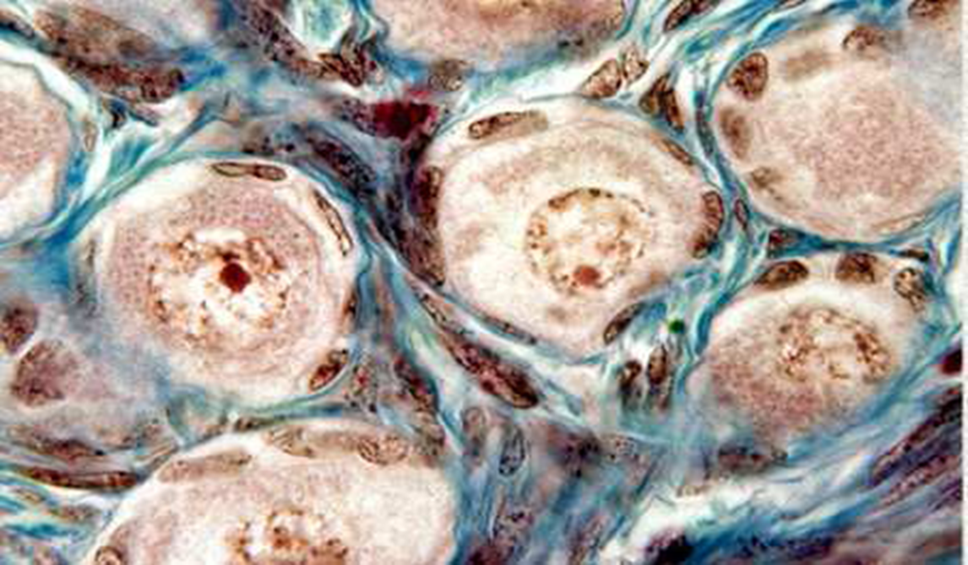

B. Etapes de la folliculogenèse
Ovocyte I
Ø 20 à 30µm
Couche de cellules folliculaires aplaties
Follicule primordial Ø 50 µm

Slide 15

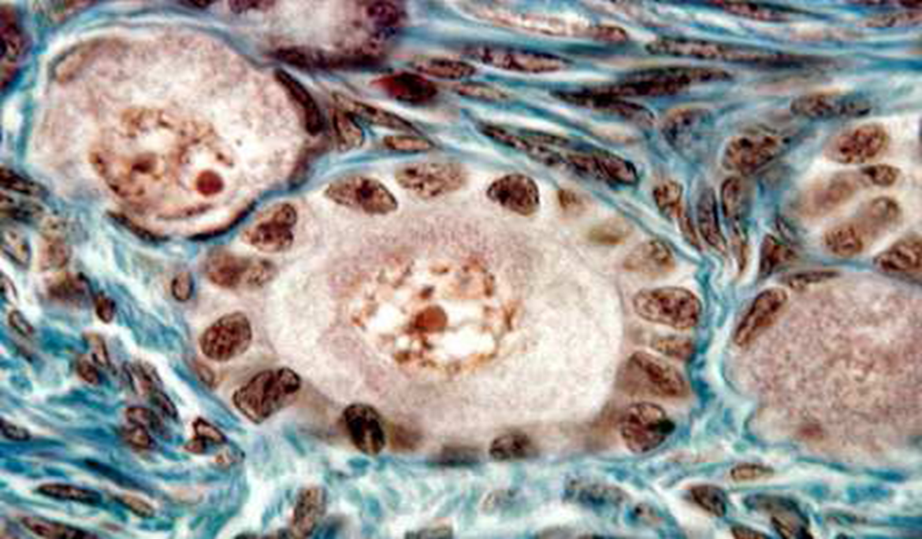
A la puberté, à chaque cycle, le follicule Primordial se
développe (primaire, secondaire, tertiaire et mur)
Ovocyte I
Ø 50µ
Couche de cellules folliculaires cubiques
Follicule primaire Ø 80µ

Slide 16
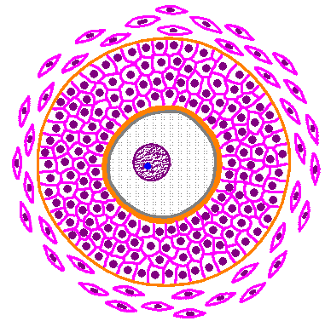
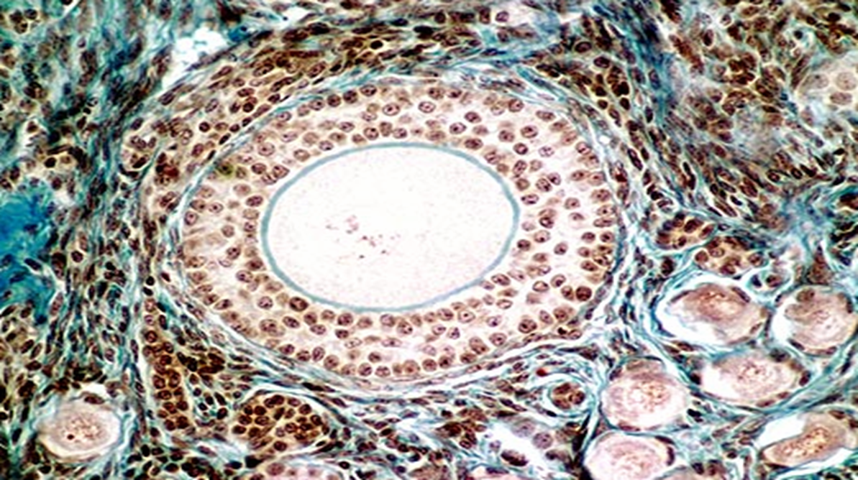
Ovocyte I Ø 80
Membrane ou zone pellucide
Cellules de la Granulosa
Membrane de Slavjansky
Théque
Follicule secondaire
(préantral Ø 200µ)

Slide 17
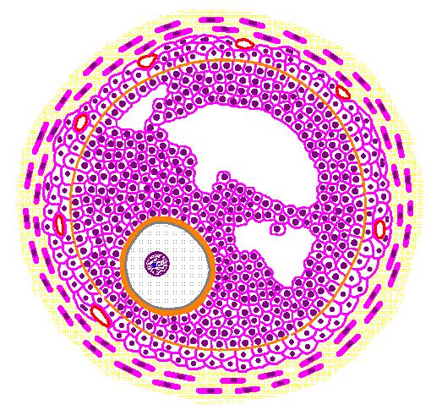
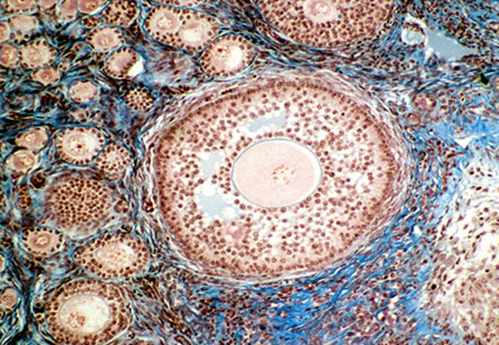
Ovocyte I Ø 100 µ
Cavités (corps de Call et Exner)
Follicule tertiaire
(cavitaire ou antral)
Ø 10 à 15 mm

Slide 18
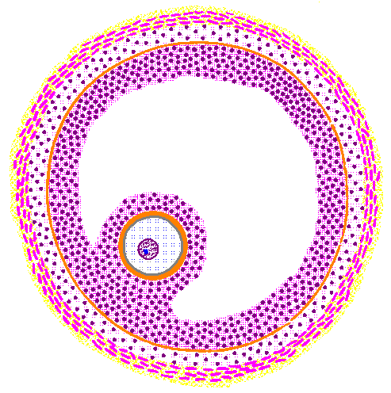
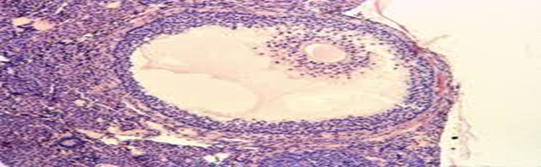
Ovocyte II
Ø120 à 150 µm
Zone pellucide
Corona Radiata
Cumulus oophorus
Granulosa
Mb de Slavjansky
Théque interne
Théque externe
Follicule de DE GRAAF
Ø18 ou même 20 mm
Antrum

Slide 19

Schéma de l’ovogénèse

Slide 20
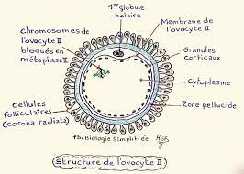
Caractéristiques biologiques de l’ovocyte
De l'ovocyte vers la périphérie, on distingue :
a- L'espace péri-vitellin b- La zone pellucide c- La Corona Radiata

Slide 21
Ovocyte est secondaire, bloqué en métaphase II.
Cellule sphérique de 150 µm de diamètre, sans activité de synthèse.
Matériel nucléaire bloqué en métaphase II
En absence de fécondation, l'ovocyte survit 24 h (rarement 48 h).
Fécondabilité de l'ovocyte = degré de maturation cytoplasmique et nucléaire
Migration dans le tractus génital passive facilitée par - Le courant liquidien - Les mouvements des cils vibratiles de l'épithélium tubaire.

Slide 22
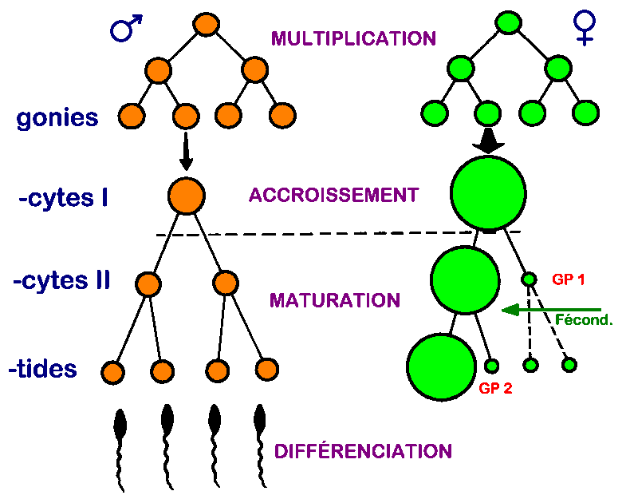
Différences entre gametogenèses masculine et feminine

Slide 23


a Cinétique
Phase de prolifération
Vie intra-utérine
entre 3 et 7 mois
Nombre de gamètes fixé
avant la naissance.
Arrêt de la gamétogenèse
à la ménopause
Les cellules souches sont
quiescentes et indifférenciées
jusqu‘à la puberté.
Gamétogenèse continue

Slide 24
b Résultat de la méiose
01 spermatocyte I 01 ovocyte I
02 spermatocyte II
04 spermatides
01 ovocyte II
01 ovotide

Slide 25
c Nombre de gamètes produits
100 à 300 millions
spz/éjaculat.
350 à 400 ovocytes
durant toute la période de vie génitale active

Slide 26
d Caractéristiques des gamètes
Petite cellule très différenciée,
isolée, mobile, pauvre en
cytoplasme
Cellule volumineuse,
riche en cytoplasme
immobile, entourée
d'enveloppes

